Slide 1


C ДНЁМ
РОЖДЕНИЯ,
НАСТЕНЬКА!

Slide 2

НАСТЕНЬКА, ДОБРОГО УТРА И ПРАЗДНИЧНОГО НАСТРОЕНИЯ!

Slide 3
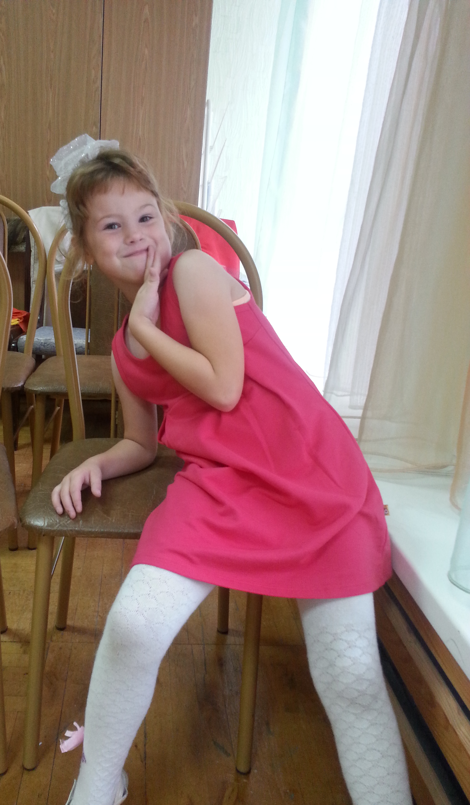


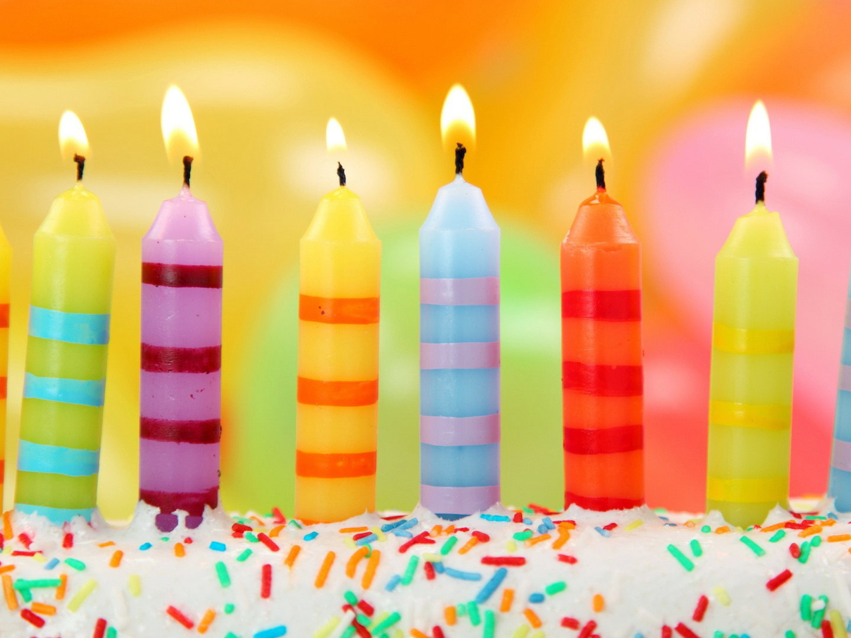
ЭТО НАСТЯ.
СЕГОДНЯ ЕЙ 6 ЛЕТ. ОНА ПРИГЛАСИЛА НАС НА СВОЙ ДЕНЬ РОЖДЕНИЯ.

Slide 4
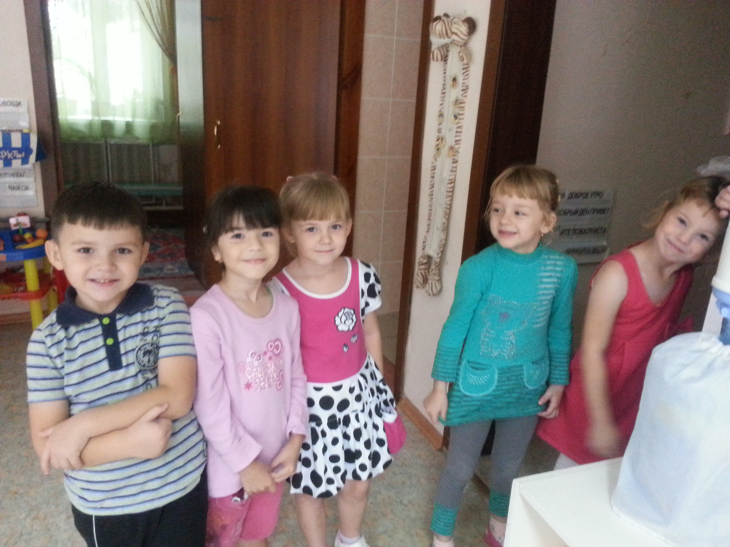
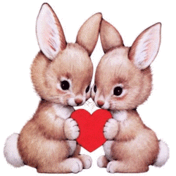
НАСТИНЫ ДРУЗЬЯ
ТИМА МОХИРА ВИКА ДАША

Slide 5
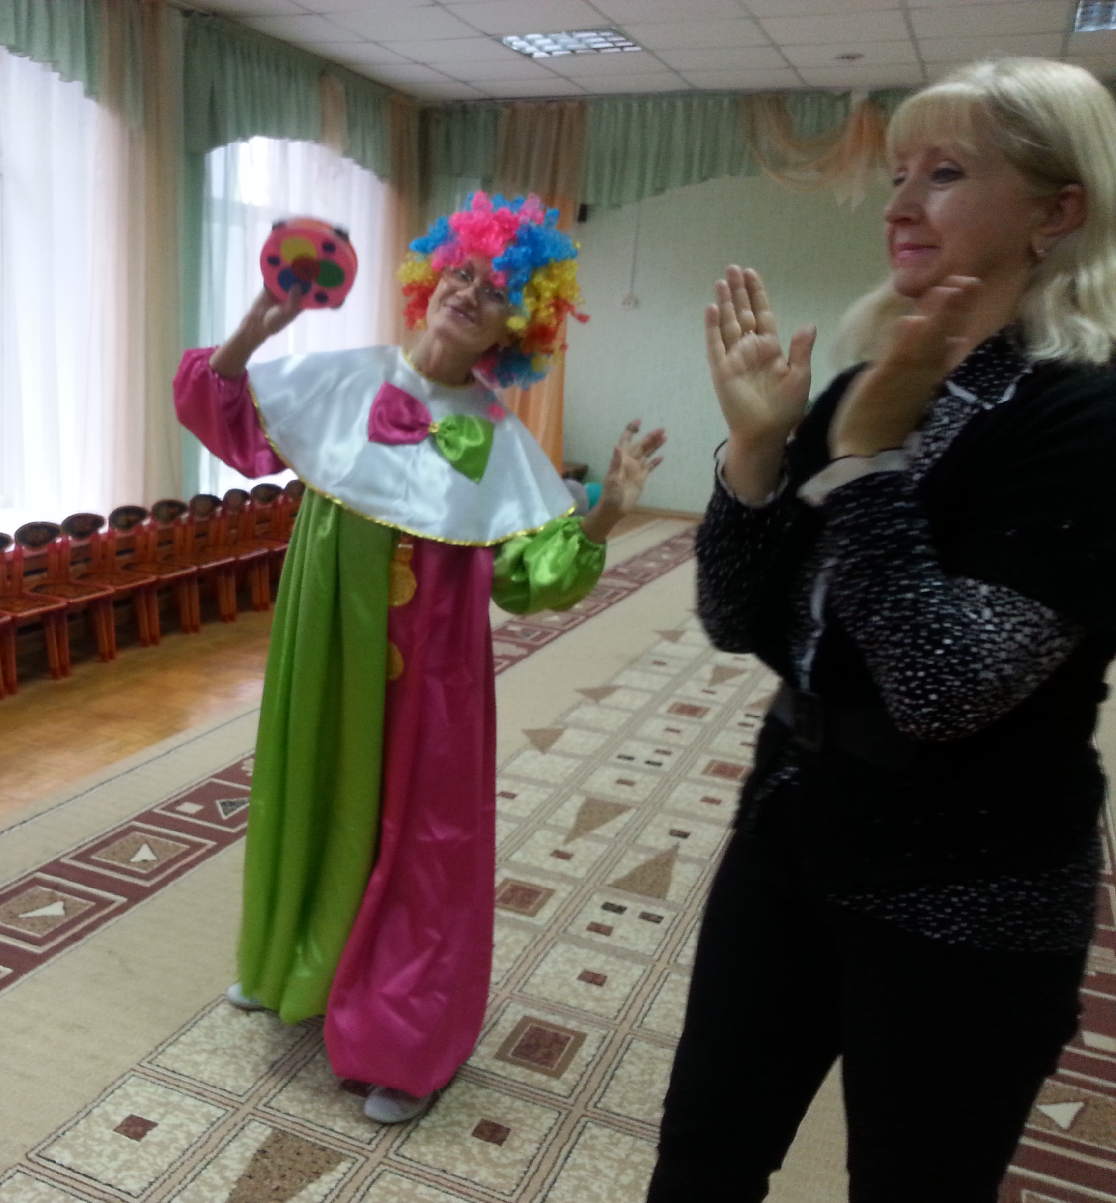
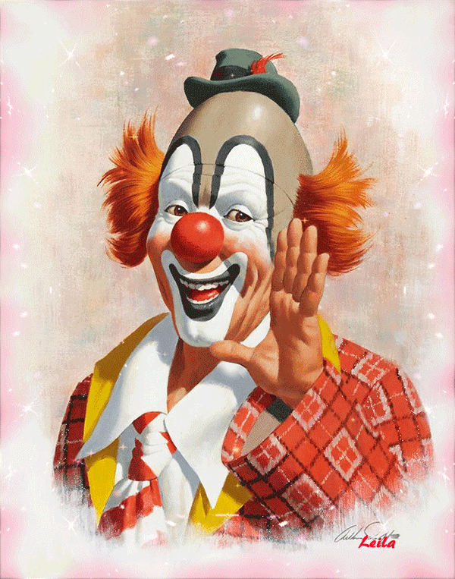
НАСТЯ ПРИГЛАСИЛА НА СВОЙ ПРАЗДНИК
НАТАЛЬЮ АЛЕКСАНДРОВНУ и СВЕТЛАНУ ПАВЛОВНУ.

Slide 6

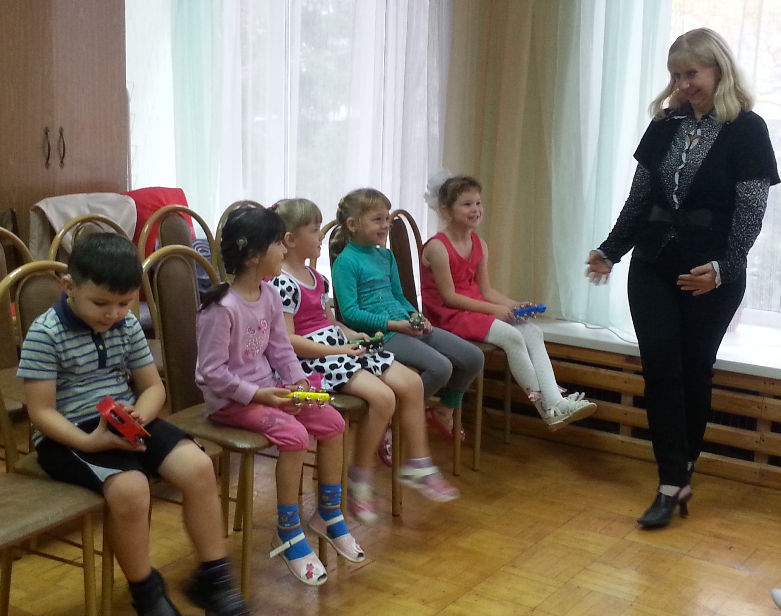

ИНСТРУМЕНТЫ МЫ ВОЗЬМЁМ И ДЛЯ ИМЕННИНИЦЫ СПОЁМ.

Slide 7
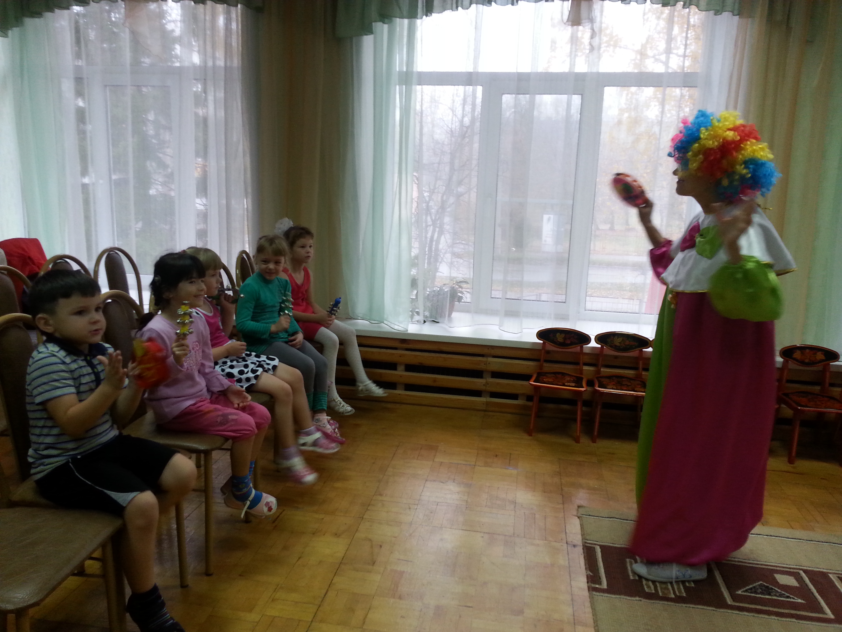



Во саду ли в огороде…

Slide 8
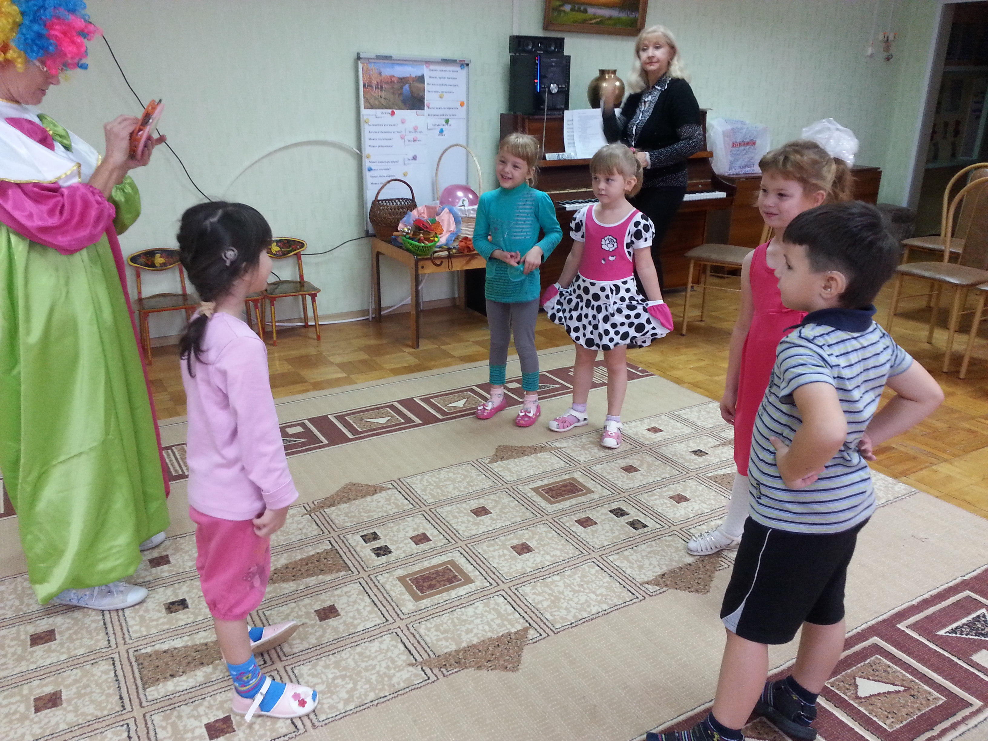

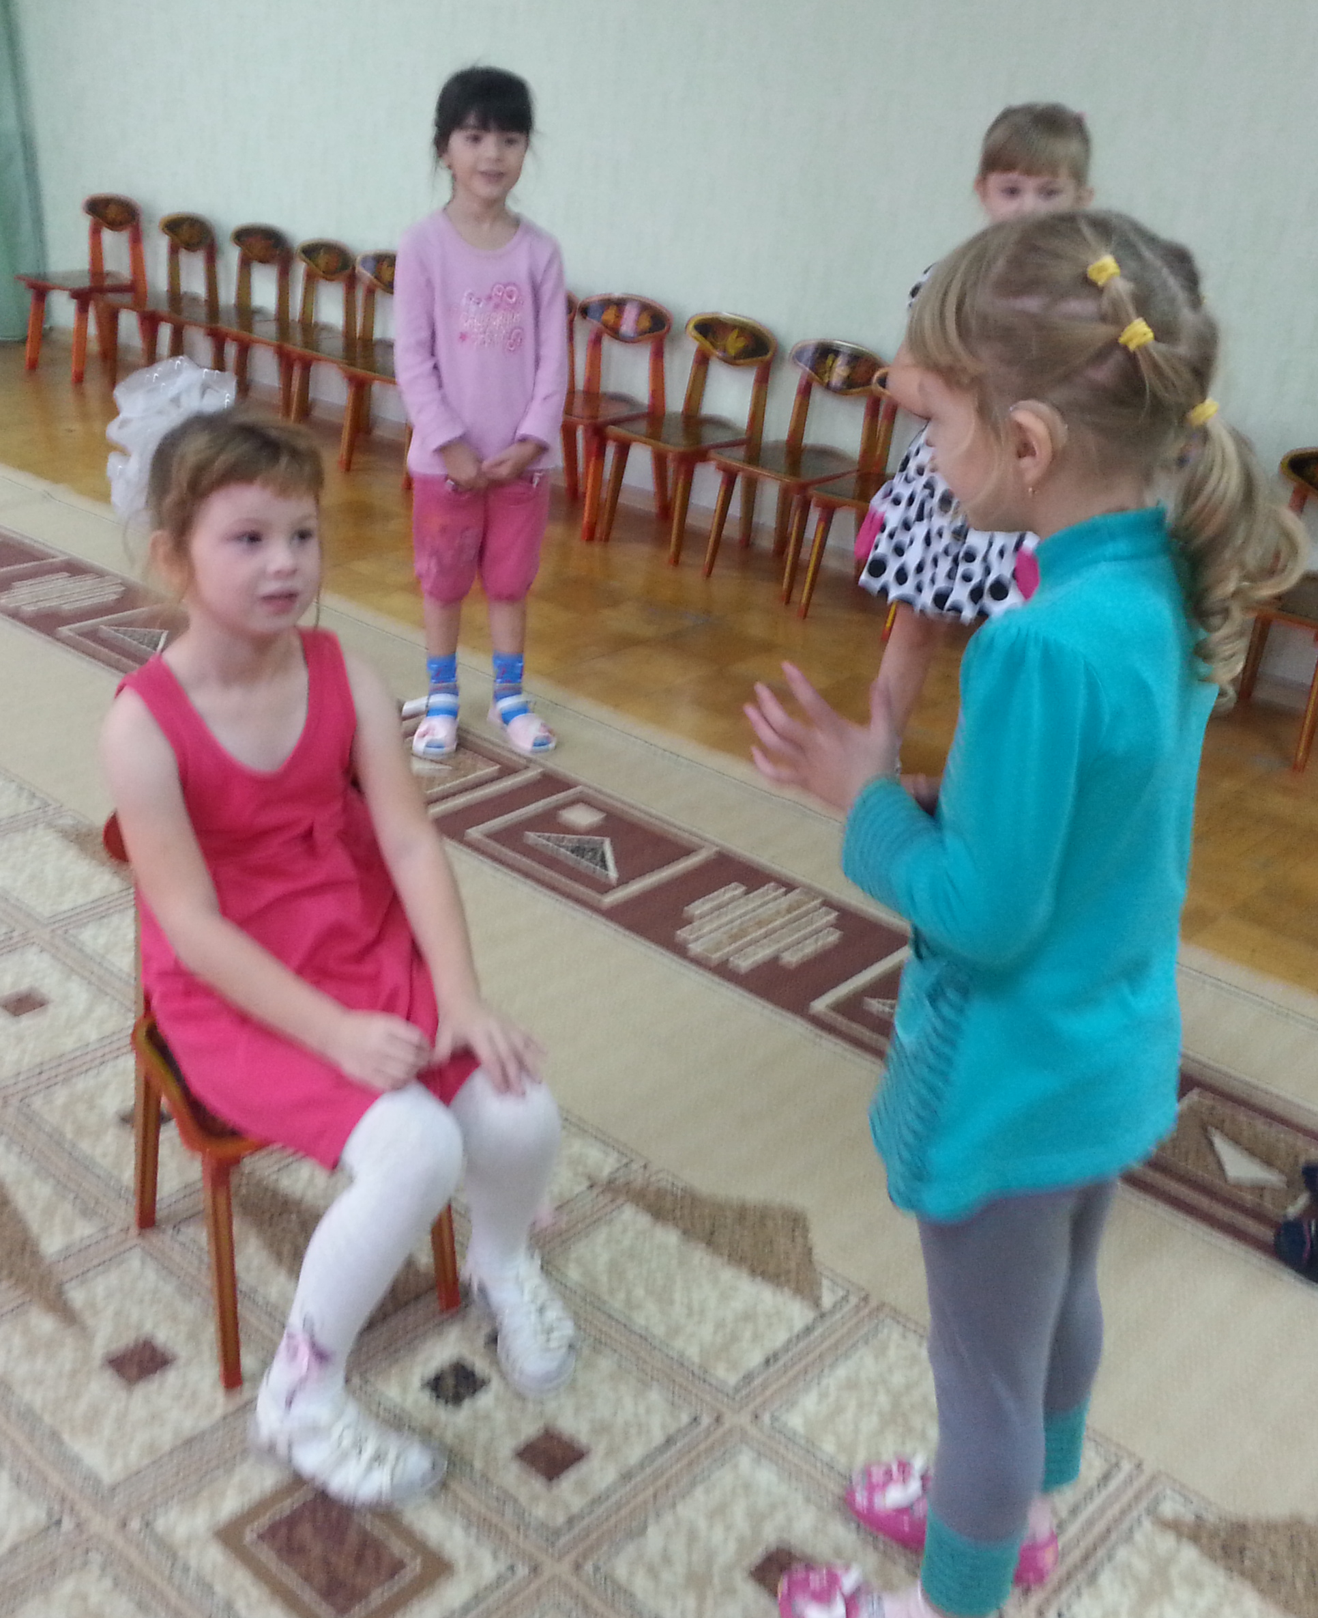
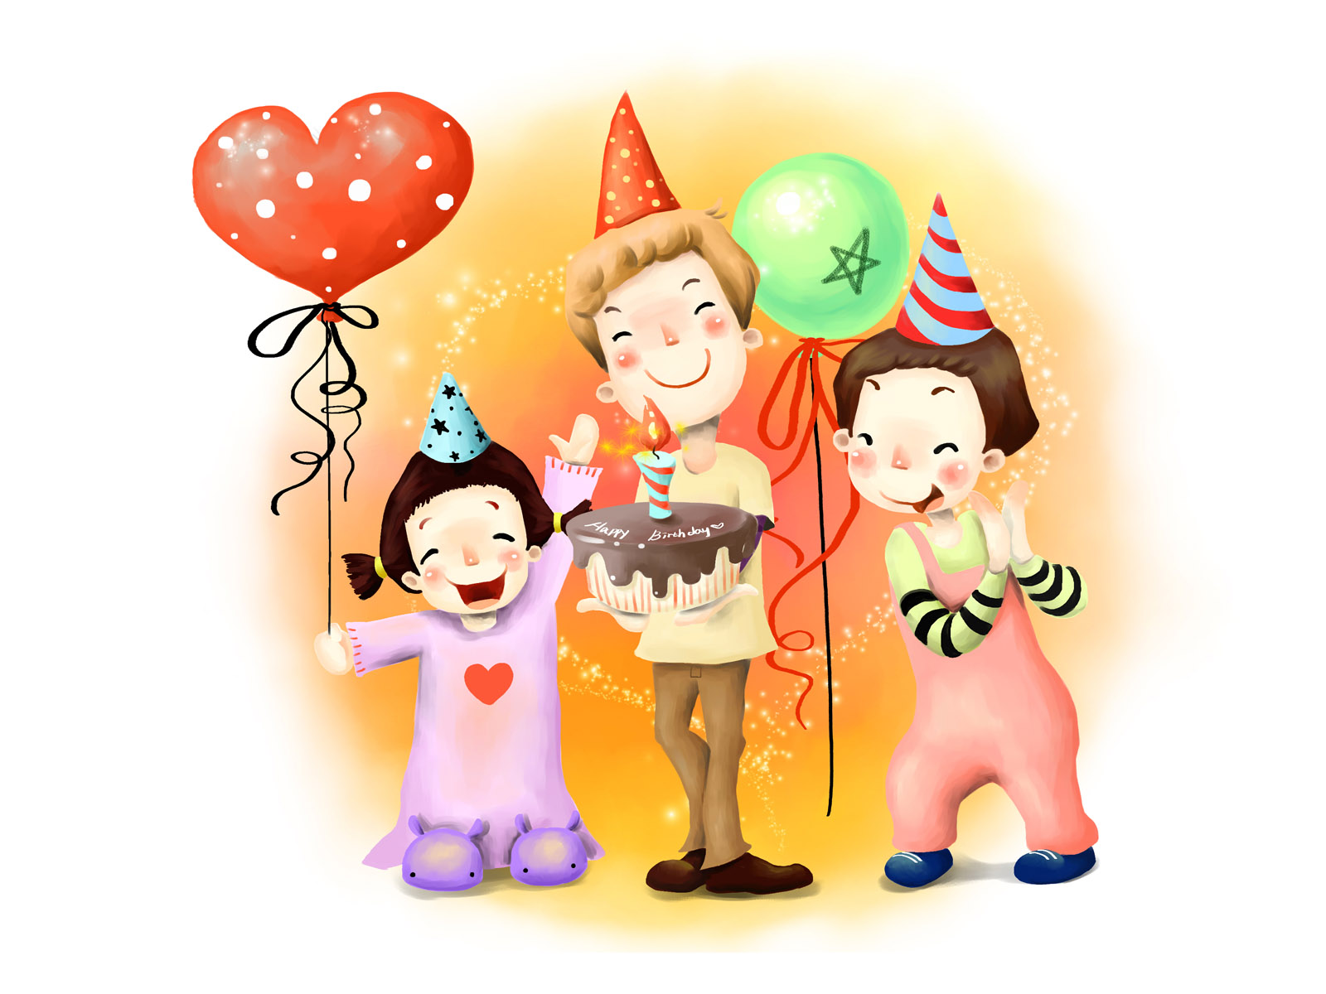

Мы желаем нашей Насте много радости и счастья!

Slide 9


Slide 10
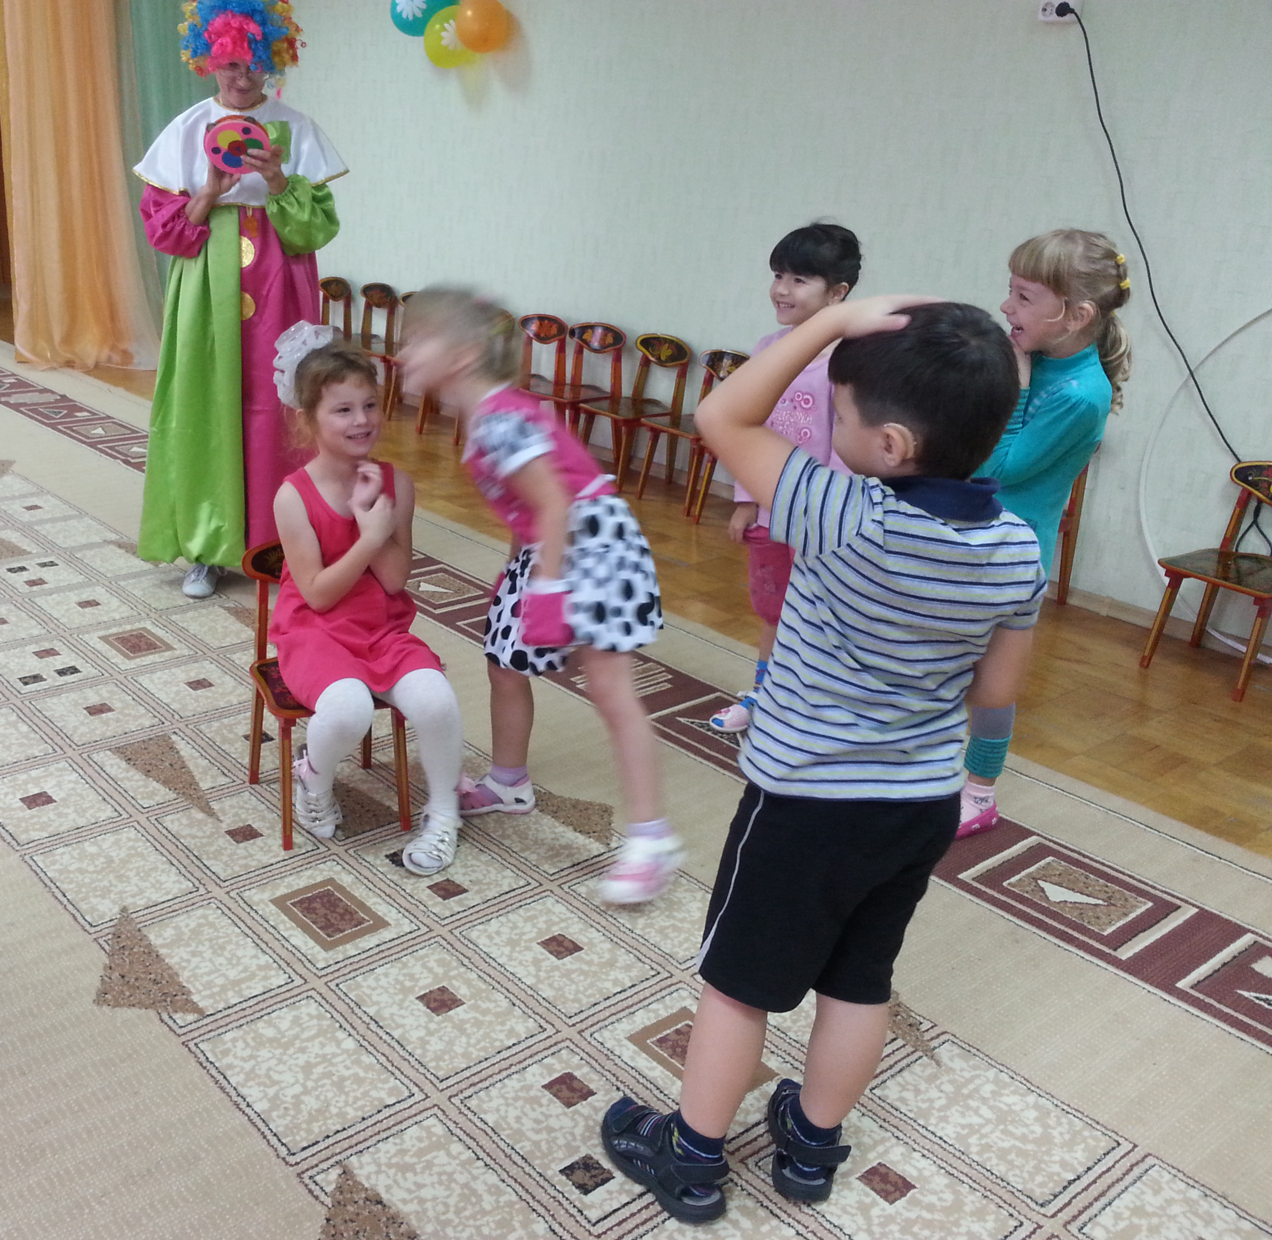
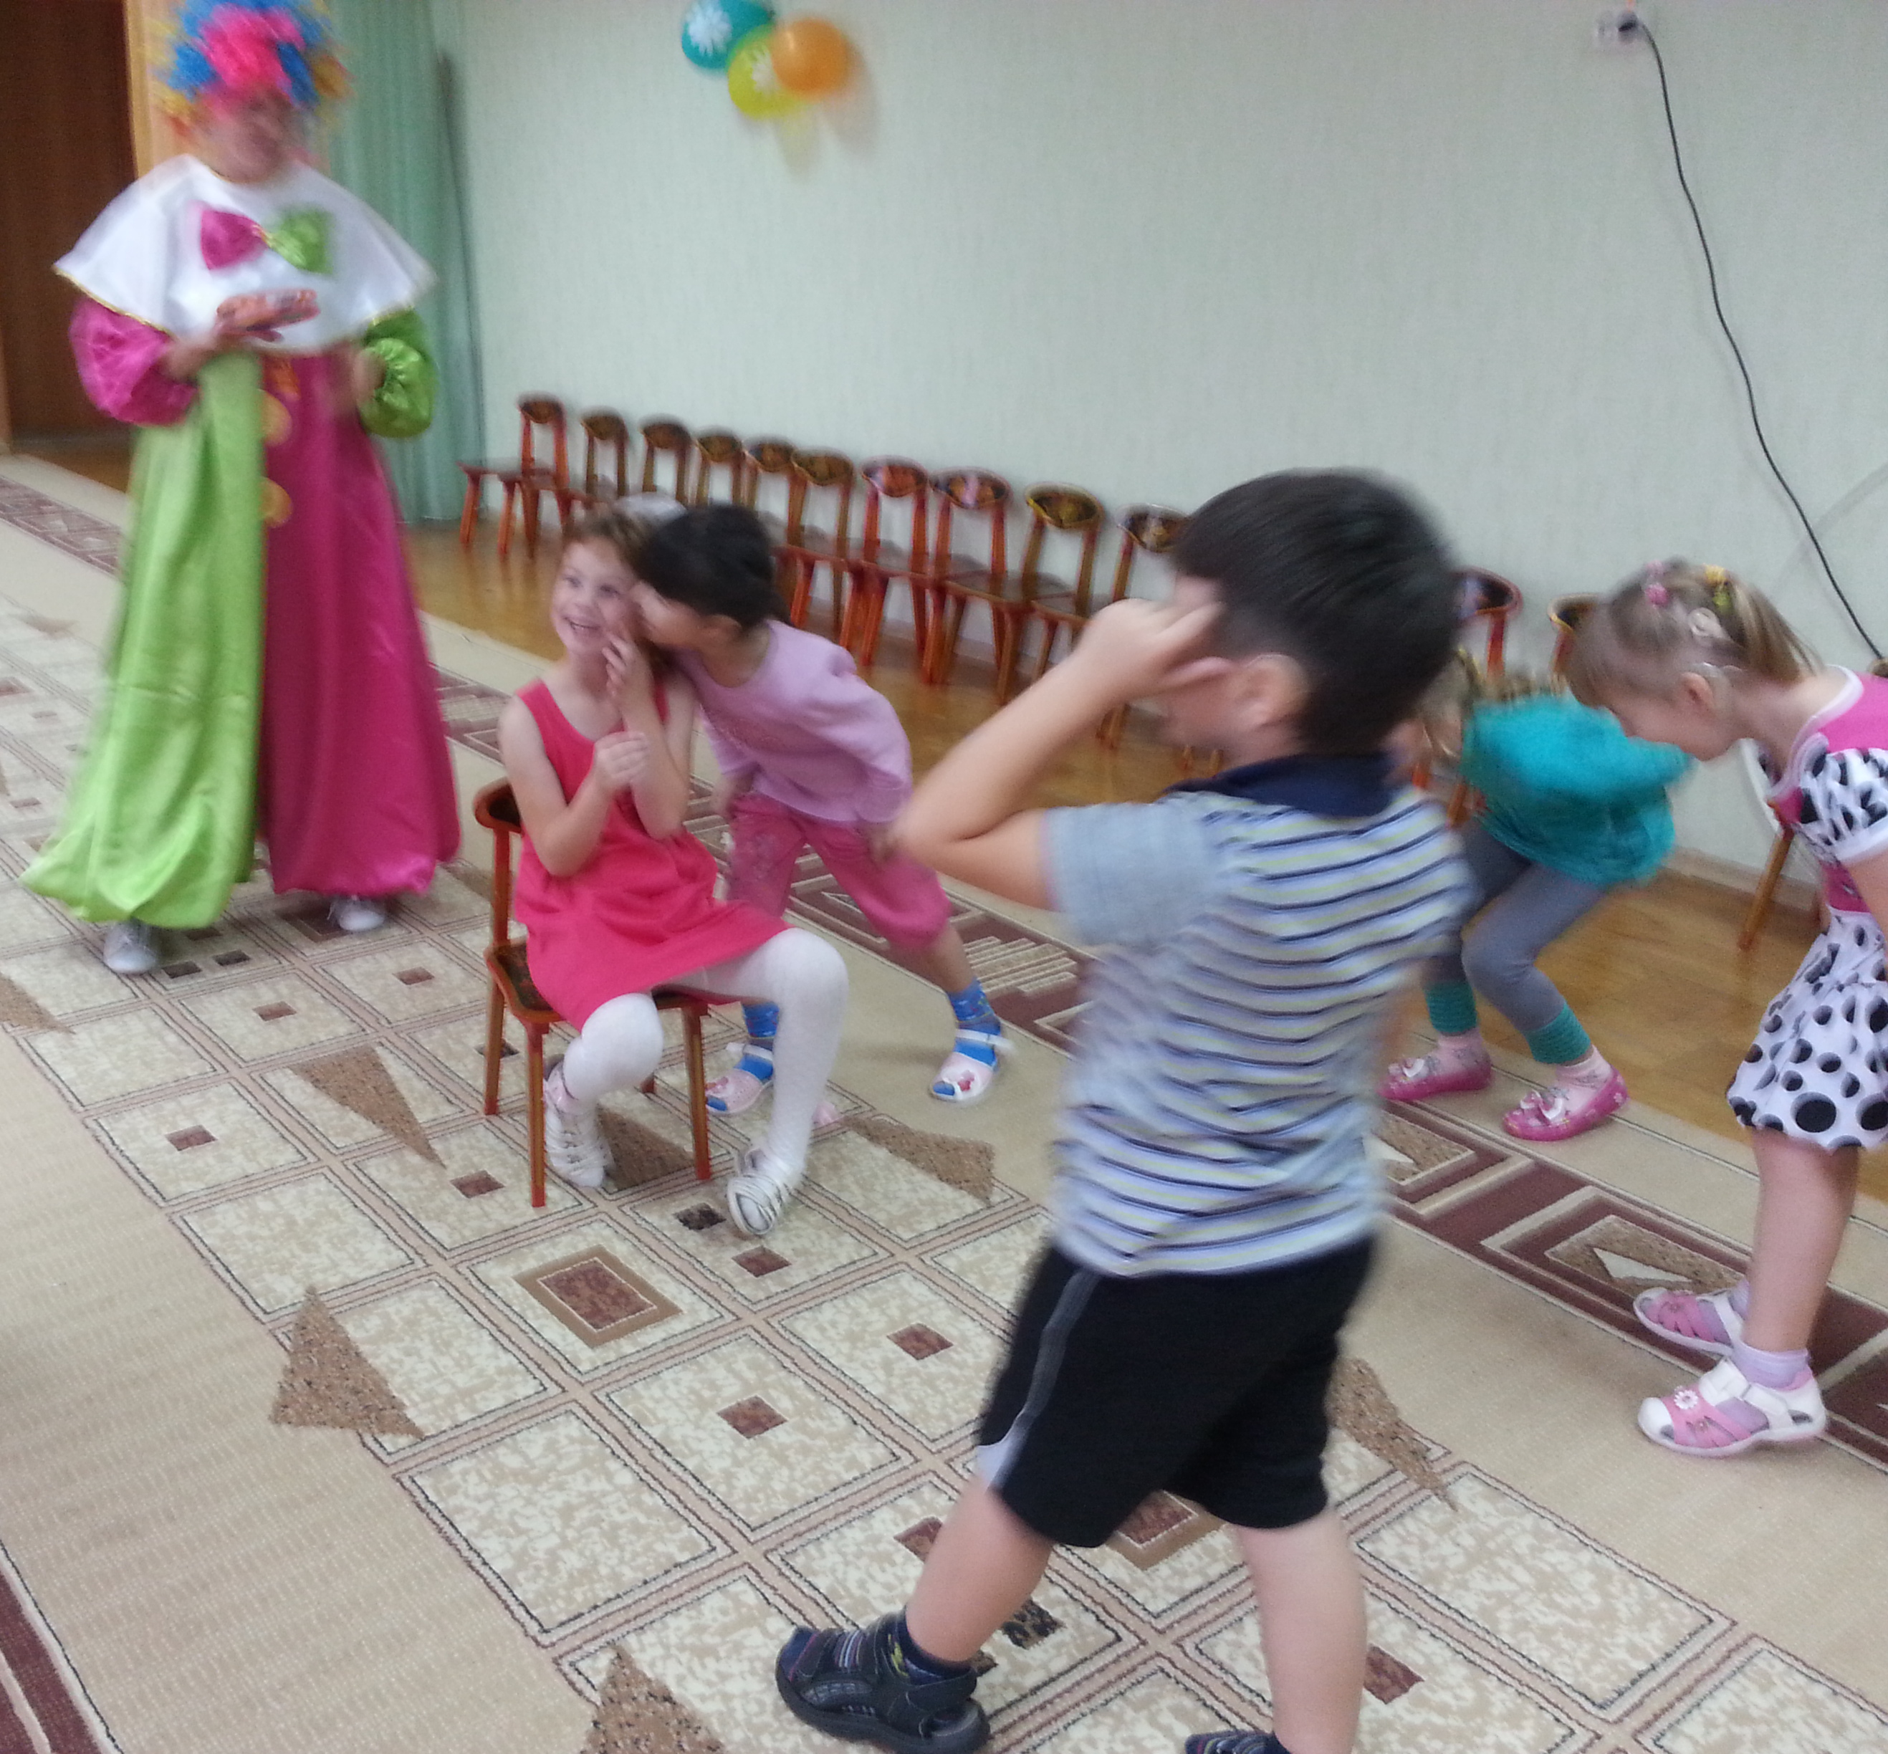
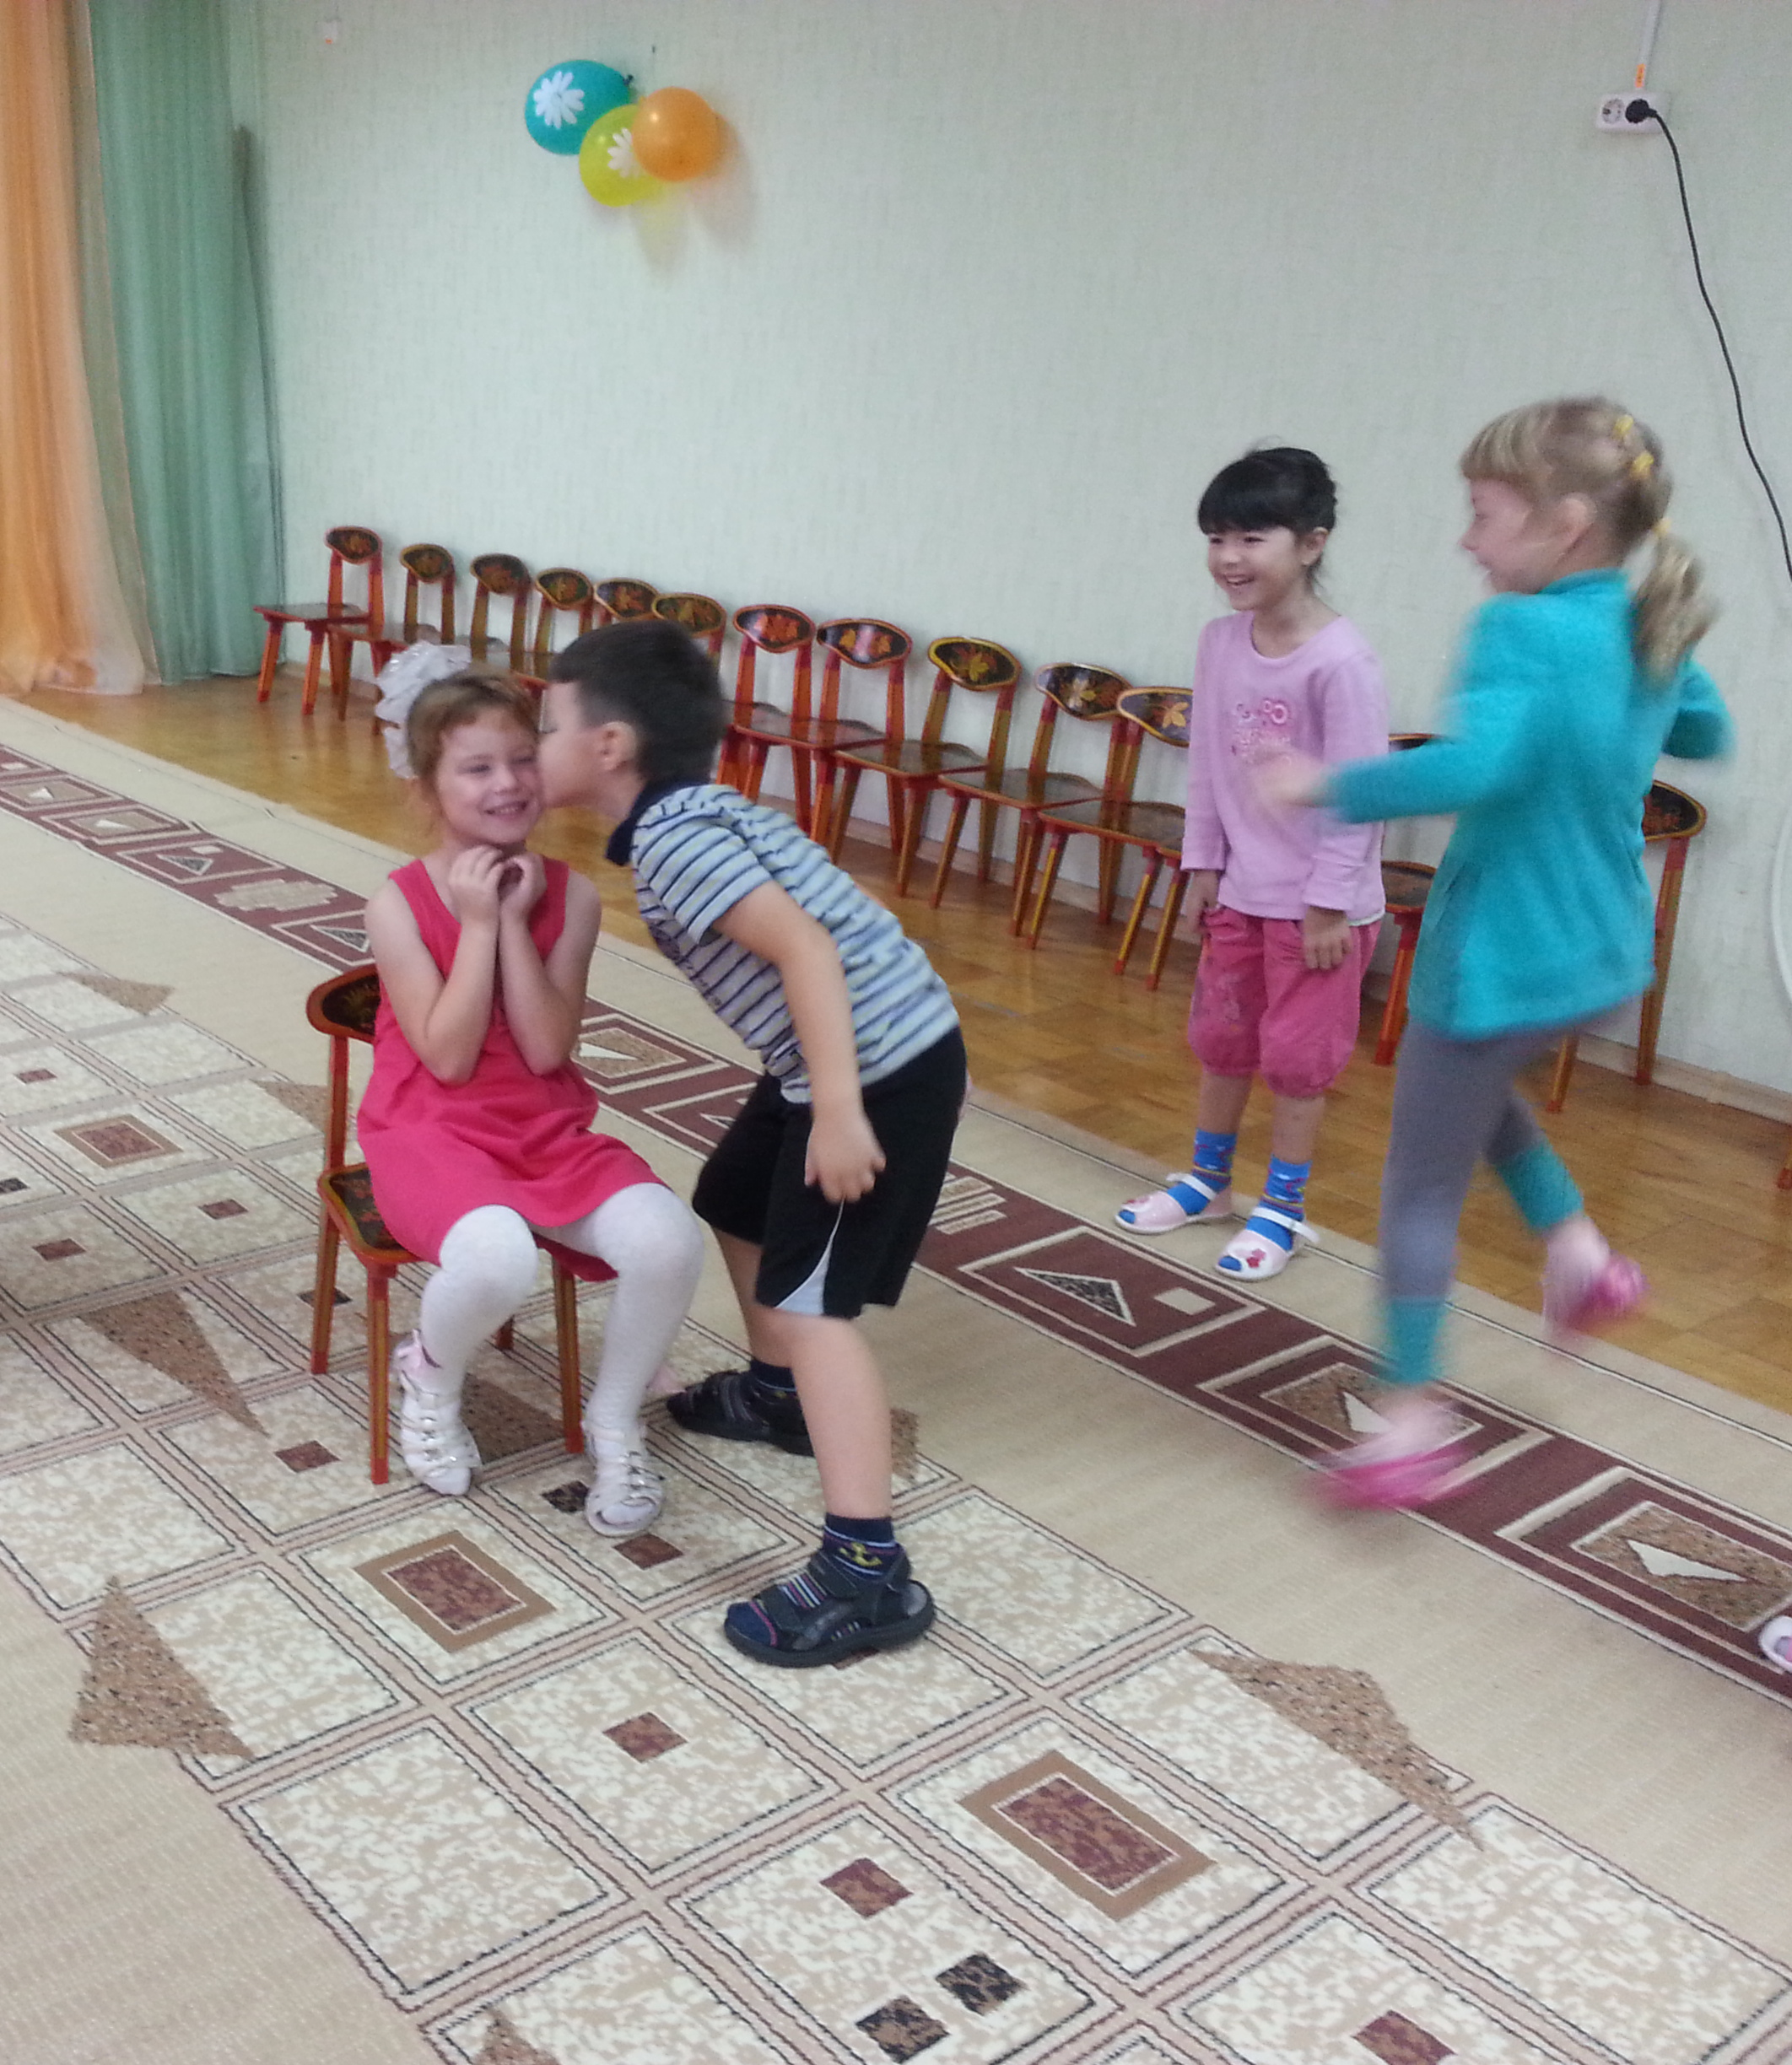

КТО МЕНЯ ЛЮБИТ,
ТОТ И ПОЦЕЛУЕТ…

Slide 11


Slide 12
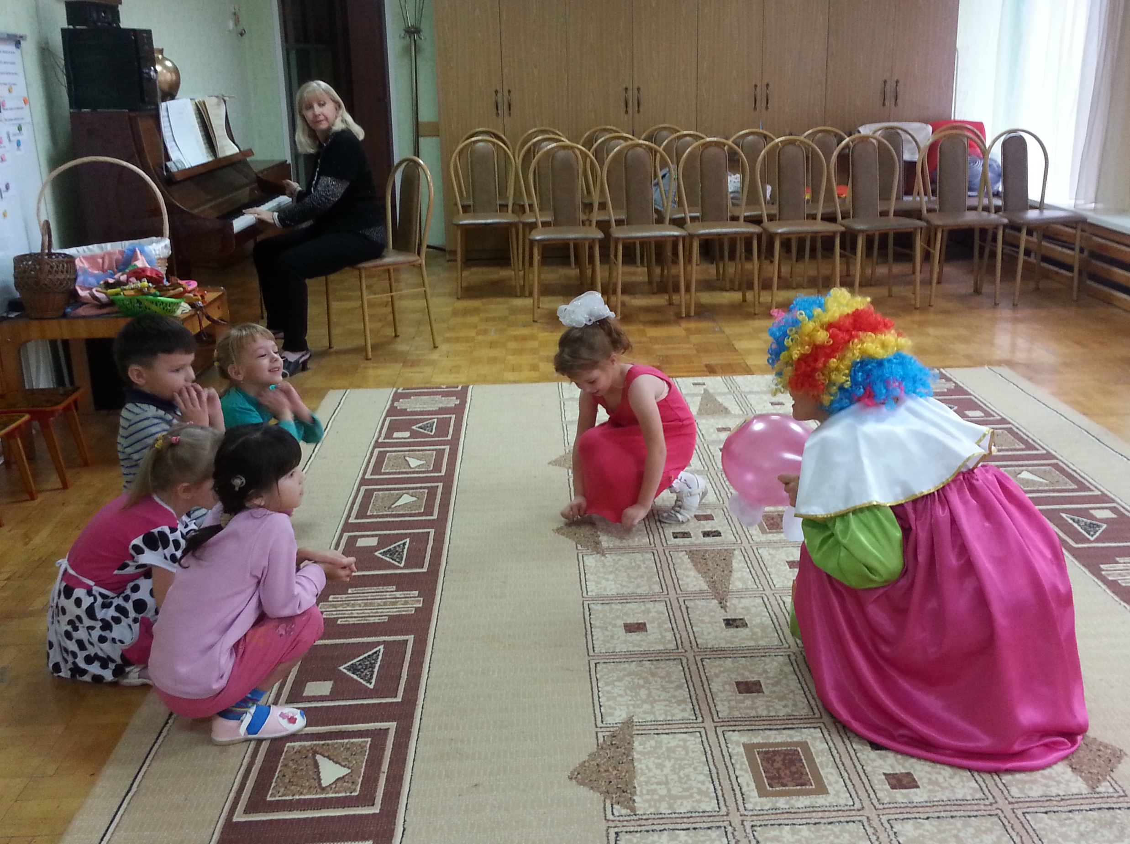
НАСТЯ, ДУМАЙ ПОСКОРЕЙ, НЕ ТОМИ СВОИХ ДРУЗЕЙ!?

Slide 13
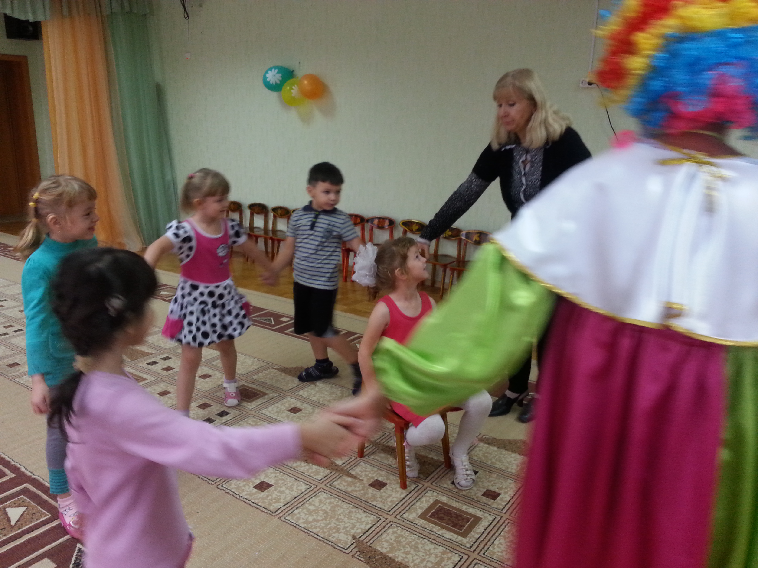
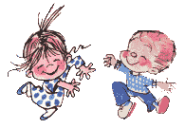
КАРАВАЙ, КАРАВАЙ, КОГО ХОЧЕШЬ – ВЫБИРАЙ…

Slide 14

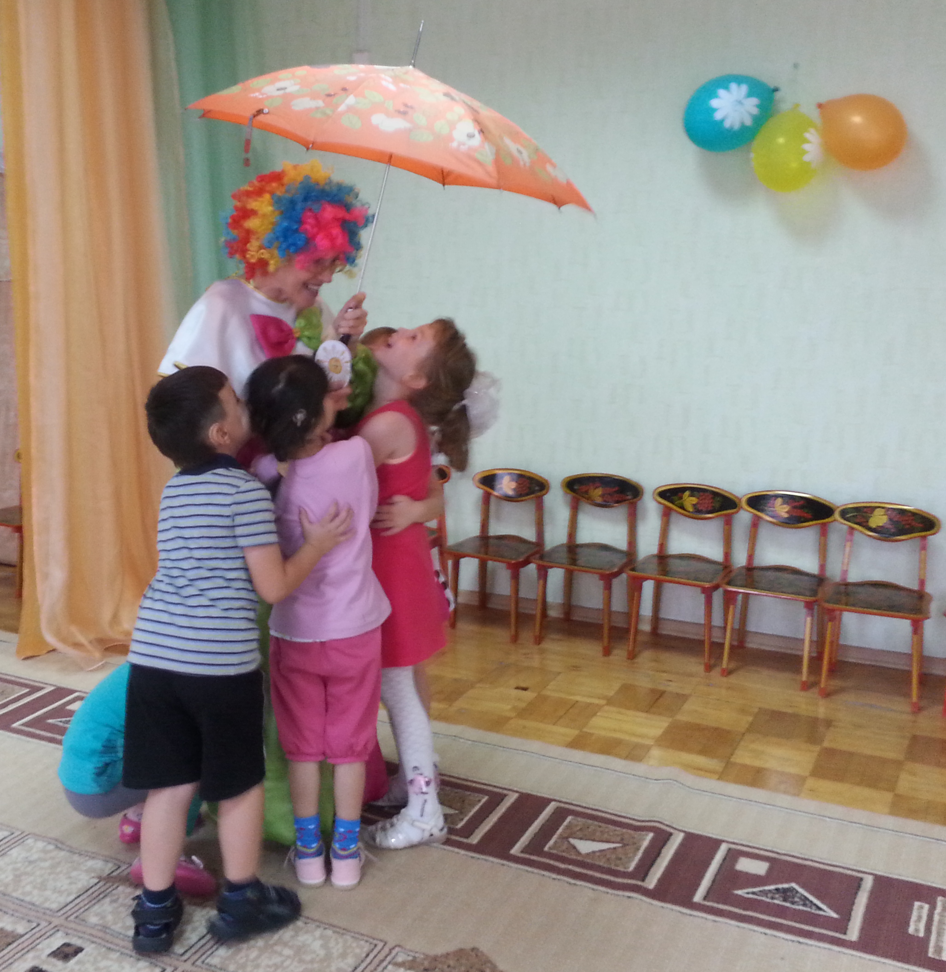
ДОЖДИК, ДОЖДИК ПОСИЛЬНЕЙ –БУДЕТ ДЕТКАМ ВЕСЕЛЕЙ!

Slide 15



Slide 16


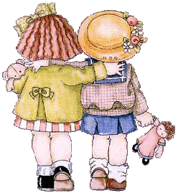
ДО СКОРОЙ ВСТРЕЧИ!

Slide 17

Автор: Ширяева Елена Васильевна
Воспитатель группы № 2 для детей с нарушением слуха 2015 ГОД.

